Slide 1

COMITÉ INTERSECTORIAL DEL MUNICIPIO DE DOSQUEBRADAS PARA EL ABORDAJE INTEGRAL DE LAS VIOLENCIAS POR RAZONES DE SEXO Y GÉNERO, en el Marco del Mecanismo Articulador en el Decreto 1710 de 2020”

Slide 2
INFANCIA Y ADOLESCENCIA
Ruta de atención integral de atención EN salud de promoción y mantenimiento de la salud resolución. 3280 de 2018
RUTA DE PROMOCION Y MANTENIMIENTO DE SALUD cursos de vida
RUTA MATERNO PERINATAL
0 a 5 años PRIMERA INFANCIA
6-11 años INFANCIA
12 A 17 años ADOLESCENCIA
18-28 años JUVENTUD
29-59 años ADULTEZ
Mayor de 60 años VEJEZ

Slide 3
0 – 5 años primera infancia
CONSULTA MEDICA
CONSULTA ENFERMERIA VALORACION INTEGRAL DE CRECIMIENTO Y DESARROLLO (peso-talla-conductas de desarrollo
Hospital caa
VACUNACIÓN
Consulta PEDIATRIA
VALORACIÓN ODONTOLOGÍA- HIGIENE ORAL (control placa-fluor-barniz-sellantes-detrartraje)

Slide 4
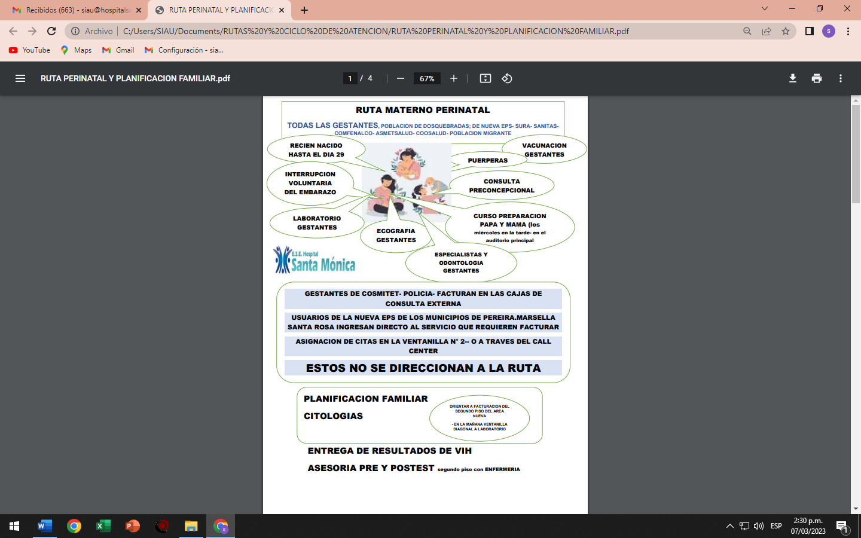

Slide 5
6-11años infancia
CONSULTA ENFERMERIA VALORACION INTEGRAL DE CRECIMIENTO Y DESARROLLO (peso-talla-conductas de desarrollo
CONSULTA MEDICA
EXAMEN DE HEMOGLOBINA Y HEMATOCRITO (10 a 13 ) (14 a 17 se repite) preventivamente busca anemias en las niñas
VACUNACIÓN 9 años VPH DESPIUES DE 10 AÑOS TD (tétano y difteria )
VALORACIÓN ODONTOLOGÍA- HIGIENE ORAL (control placa-fluor-)
Consulta PEDIATRIA

Slide 6
12-17 años adolescencia
CONSULTA MEDICA 12- 14- 16
Consulta con enfermería 13 -17 años
Consulta TRABAJO SOCIAL
VALORACIÓN ODONTOLOGÍA- HIGIENE ORAL (control placa-fluor-)
Consulta NUTRICION sobrepeso- alteraciones en exámenes- detección de factores de riesgo) rutas o especialidades que se requiera
CONSULTA GINECOLOGIA
CONSULTA PSICOLOGIA

Slide 7
12-17 años juventud
CONSULTA MEDICA 12- 14- 16
Entorno institucional
VALORACIÓN ODONTOLOGÍA- HIGIENE ORAL (control placa-fluor-)
Entorno educativo ( identifica la poblacion subsidiada eps con medico- enfermera- salud oral higienista) los padres deben firmar el consentimiento . Si no acepta que se haga en el colegio se le cita para la actividad en el hospital
Consulta con enfermería 13 -17 años

Slide 8
ADOLESCENCIA
A partir de 10 años hemoglobina y hematocrito
Métodos de planificación familiar. Asesoría y suministro
Riesgo de ITS ( pruebas rápidas de VIH- hepatitis b) para los que han iniciado vida sexual o tengan conductas de riesgo
PIC talleres de salud mental- tamizajes (actividades colectivas y educativas)

Slide 10





Gracias
Contáctanos
Para nosotros será un placer comunicarnos con usted
www.hospitalsantamonica.gov.co
Síguenos en RRSS como:
esehsantamonica
Cra 19 con Calle 18 Av. Santa Mónica Dosquebradas
Telefono: +57 (6) 3302507 Fax +57 (6)3302507 Ext. 268
Linea Gratuita: 018000916045

